Slide 1
DIABETUL

Slide 2
Cuprins
1.Pancreasul – endocrin
2.Definiţie diabet
3.Clasificare
a.Simptome
b.Tratament
4.Complicaţii
5.Concluzii

Slide 3
PANCREASUL
Pancreasul este o glandă cu funcţie mixtă a sistemului digestiv, situat retroperineal şi are două componente: una exocrină şi una endocrină.

Slide 4
Pancreasul endocrin este alcătuit din aproximativ 1-2 milioane de celule Langerhans dispuse sub formă de buchete sau insule. Fiecare insulă Langerhans este alcătuită din 200 de celule – celule alfa (20%) care secretă glucogan şi celule beta (70%) care secretă insulină.

Slide 5
Ce rol are insulina?
Insulina intervine în:
Metabolismul glucidic
creşte gradul de utilizare a glucozei de către celule
depune glucoza sub formă de glicogen în muşchi.
Metabolismul lipidic
transformă glucidele în lipide de la nivelul ficatului şi ţesutului adipos
Metabolismul proteic
stimulează sinteza proteinelor

Slide 6
Ce rol are glucoganul?
stimulează sinteza glucozei din aminoacizi
stimulează descompunerea depozitelor de grăsime
determină hiperglicemie prin desfacerea glicogenului în glucoză

Slide 7
Diabet - definiţie
Diabetul este un sindrom caracterizat prin valori crescute ale concentrației glucozei în sânge (hiperglicemie) și dezechilibrarea metabolismului.

Slide 8
Clasificare
Diabet de tip I
Diabet de tip II

Slide 9
Diabetul de tip 1
Diabetul de tip I este de obicei diagnosticat la copii sau tineri, deşi poate apărea la orice varstă. Diabetul de tip 1 apare atunci când sistemul imunitar al corpului distruge celulele beta din pancreas. Ca urmare a acestui fapt, corpul produce foarte puţină insulină sau deloc.

Slide 10
Simptome
“Cei 3 P” –
oboseală excesivă
pierdere bruscă în greutate
plăgile se vindecă greu
infecţii repetate
poliurie
polidipsie
polifagie

Slide 11
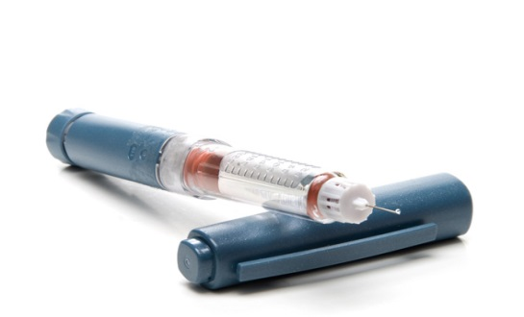
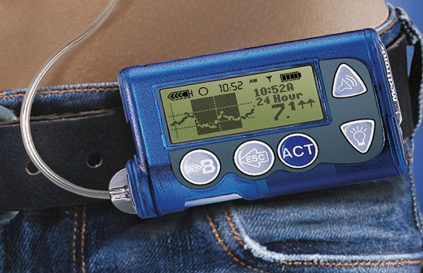
Tratament
Acest tip de diabet este insulino-dependent. Astfel insulina se administrează prin mai multe modalităţi:
stilou injector cu insulină
pompă de insulină
injecţii cu seringi

Slide 12
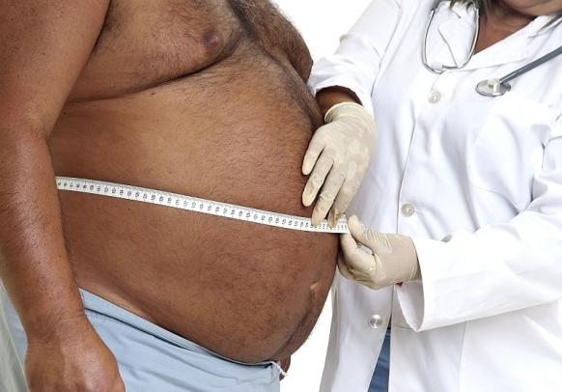
Diabetul de tip 2
In diabetul de tip 2, pancreasul poate secreta insulină suficientă, dar corpul nu poate utiliza eficient insulina pe care o secreta. Acest fenomen este cunoscut ca rezistenţă la insulină. In final, pancreasul poate ajunge să nu mai secrete deloc insulină. Aproximativ 80% din persoanele cu diabet de tip 2 sunt supraponderale.

Slide 13
Factori de risc
Antecedente de diabet in familie
Vârsta înaintată
Obezitatea (abdominală)

Slide 14
Lipsa de răspuns la insulină a țesuturilor se datorează modificării receptorului pentru insulină de pe membrana celulară.

Slide 15
Tratament
In funcţie de severitate, diabetul de tip 2 poate fi gestionat numai prin:
dieta şi activitate fizica,
medicamente administrare orala
injecţii cu insulină
Automonitorizarea glicemiei poate ajuta la evaluarea succesului tratamentului. (glucometru)

Slide 16
Principalele complicaţii:
1. Ordin vascular
a.macrovasculare
- infarct
- angină
- AVC (accident vascular cerebral)
b.microvasculare
- nefropatie
-retinopatie
2. Ordin neurologic
- neuropatie

Slide 17
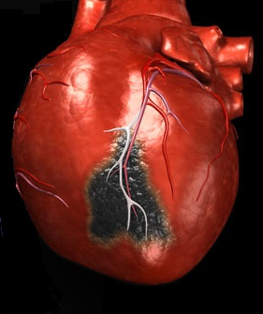
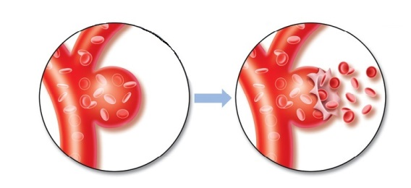
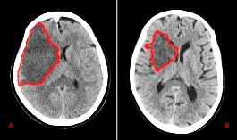
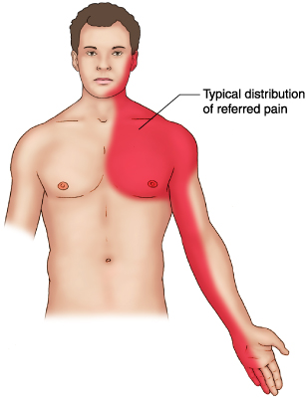
1.AVC
2. nfarct
3.angină

Slide 18
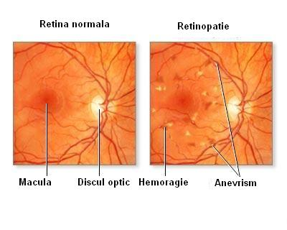
retinopatie
nefropatie

Slide 19
Concluzii
Diabetul nu se vindecă, dar poate fi ţinut sub control. Cu un tratament corespunzător poţi reduce sau chiar preveni complicaţiile.

